Slide 1


Slide 2
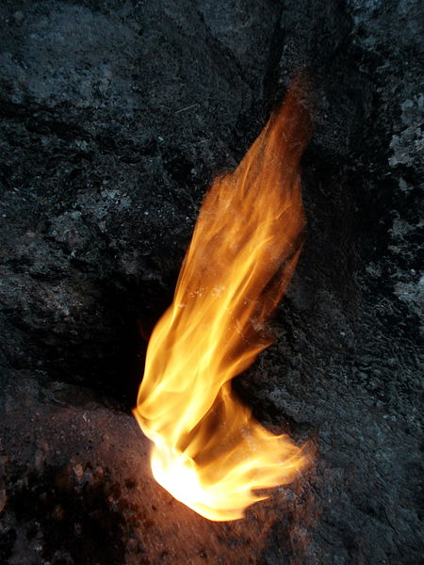

Slide 3
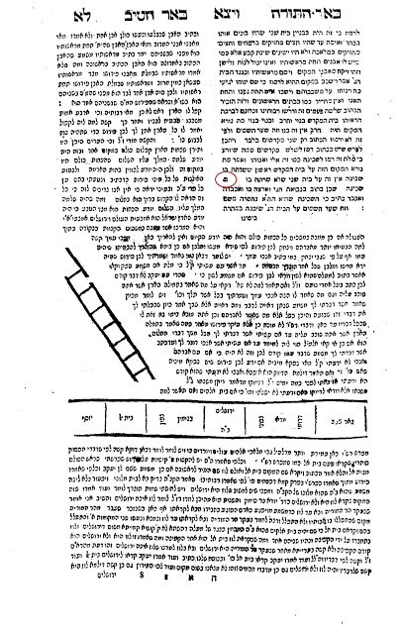
הואיל משה. פראג, 1612. ביאור על התורה מרבי משה מת מפרמיסלא.

Slide 4
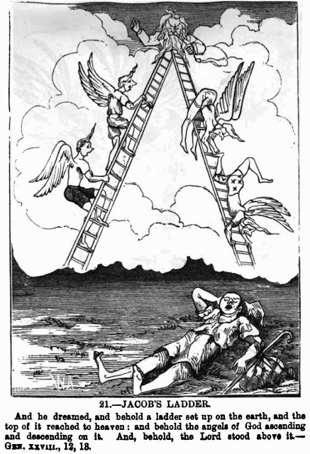
ויליאם פוט. 1882. התנ"ך המשעשע למתבגרים ולילדים

Slide 5
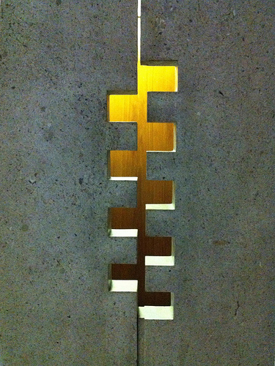
פרטים ומשמעותם
scarpa. 1957. אוליבטי. ונציה

Slide 6
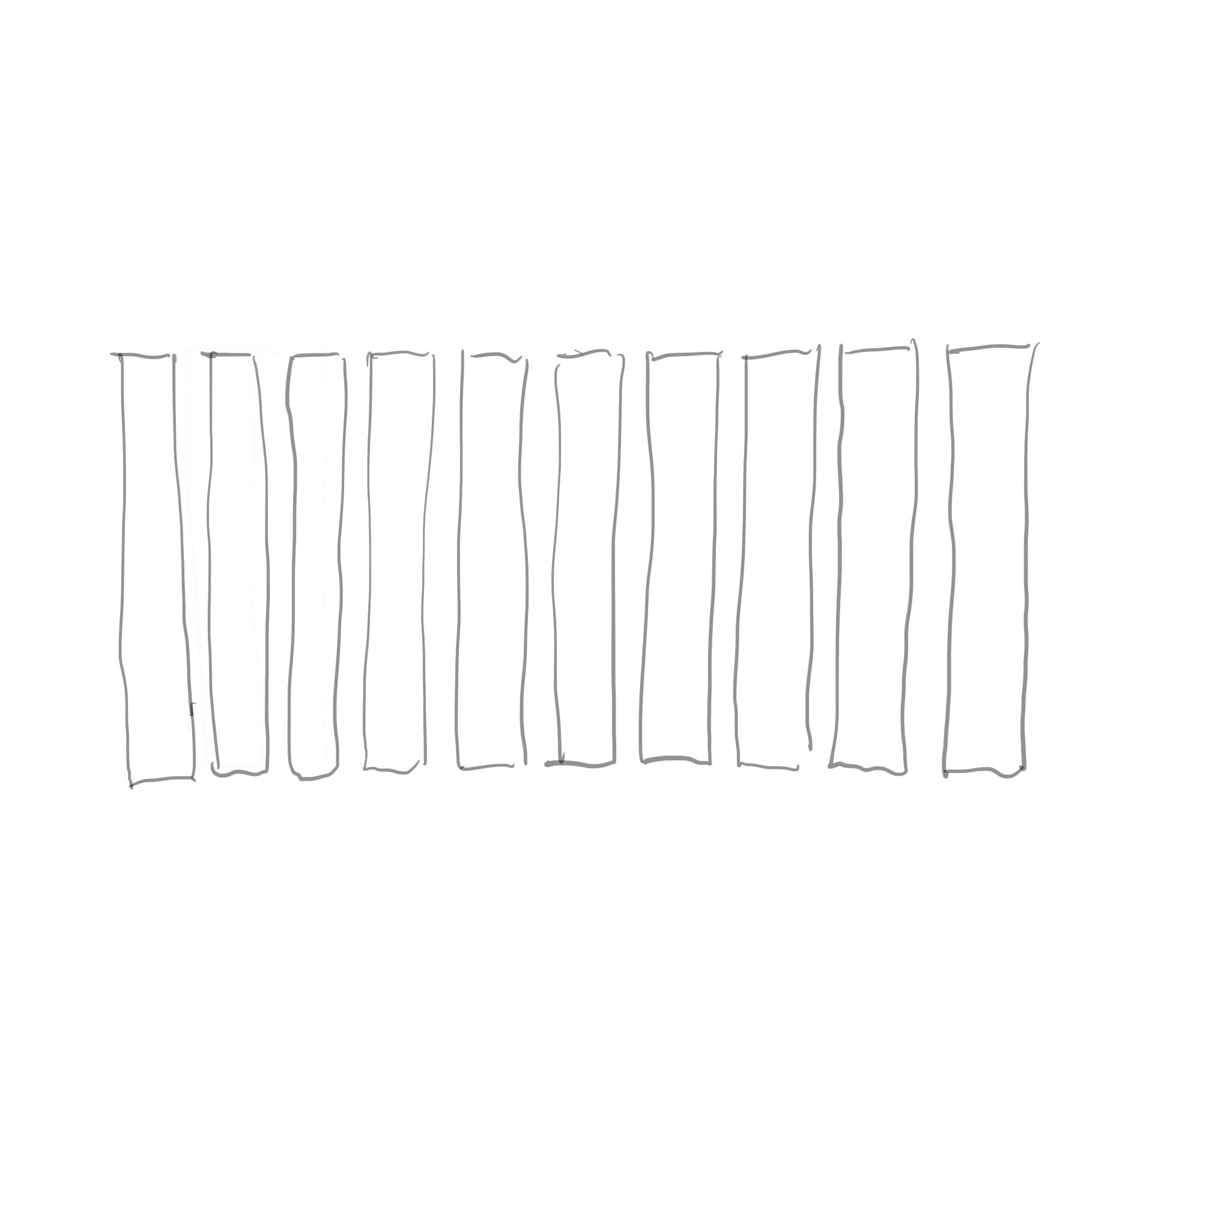
וְאֶת-הַמִּשְׁכָּן תַּעֲשֶׂה, עֶשֶׂר יְרִיעֹת:
אֹרֶךְ הַיְרִיעָה הָאַחַת, שְׁמֹנֶה וְעֶשְׂרִים בָּאַמָּה,
וְרֹחַב אַרְבַּע בָּאַמָּה, הַיְרִיעָה הָאֶחָת;
מִדָּה אַחַת, לְכָל-הַיְרִיעֹת.
חֲמֵשׁ הַיְרִיעֹת, תִּהְיֶיןָ חֹבְרֹת, אִשָּׁה, אֶל-אֲחֹתָהּ;
וְחָמֵשׁ יְרִיעֹת חֹבְרֹת, אִשָּׁה אֶל-אֲחֹתָהּ.
וְעָשִׂיתָ לֻלְאֹת תְּכֵלֶת, עַל שְׂפַת הַיְרִיעָה הָאֶחָת, מִקָּצָה, בַּחֹבָרֶת;
וְכֵן תַּעֲשֶׂה, בִּשְׂפַת הַיְרִיעָה, הַקִּיצוֹנָה, בַּמַּחְבֶּרֶת הַשֵּׁנִית.
חֲמִשִּׁים לֻלָאֹת, תַּעֲשֶׂה בַּיְרִיעָה הָאֶחָת,
וַחֲמִשִּׁים לֻלָאֹת תַּעֲשֶׂה בִּקְצֵה הַיְרִיעָה, אֲשֶׁר בַּמַּחְבֶּרֶת הַשֵּׁנִית:
מַקְבִּילֹת, הַלֻּלָאֹת, אִשָּׁה, אֶל-אֲחֹתָה.
וְעָשִׂיתָ, חֲמִשִּׁים קַרְסֵי זָהָב;
וְחִבַּרְתָּ אֶת-הַיְרִיעֹת אִשָּׁה אֶל-אֲחֹתָהּ, בַּקְּרָסִים,
וְהָיָה הַמִּשְׁכָּן, אֶחָד.

Slide 7
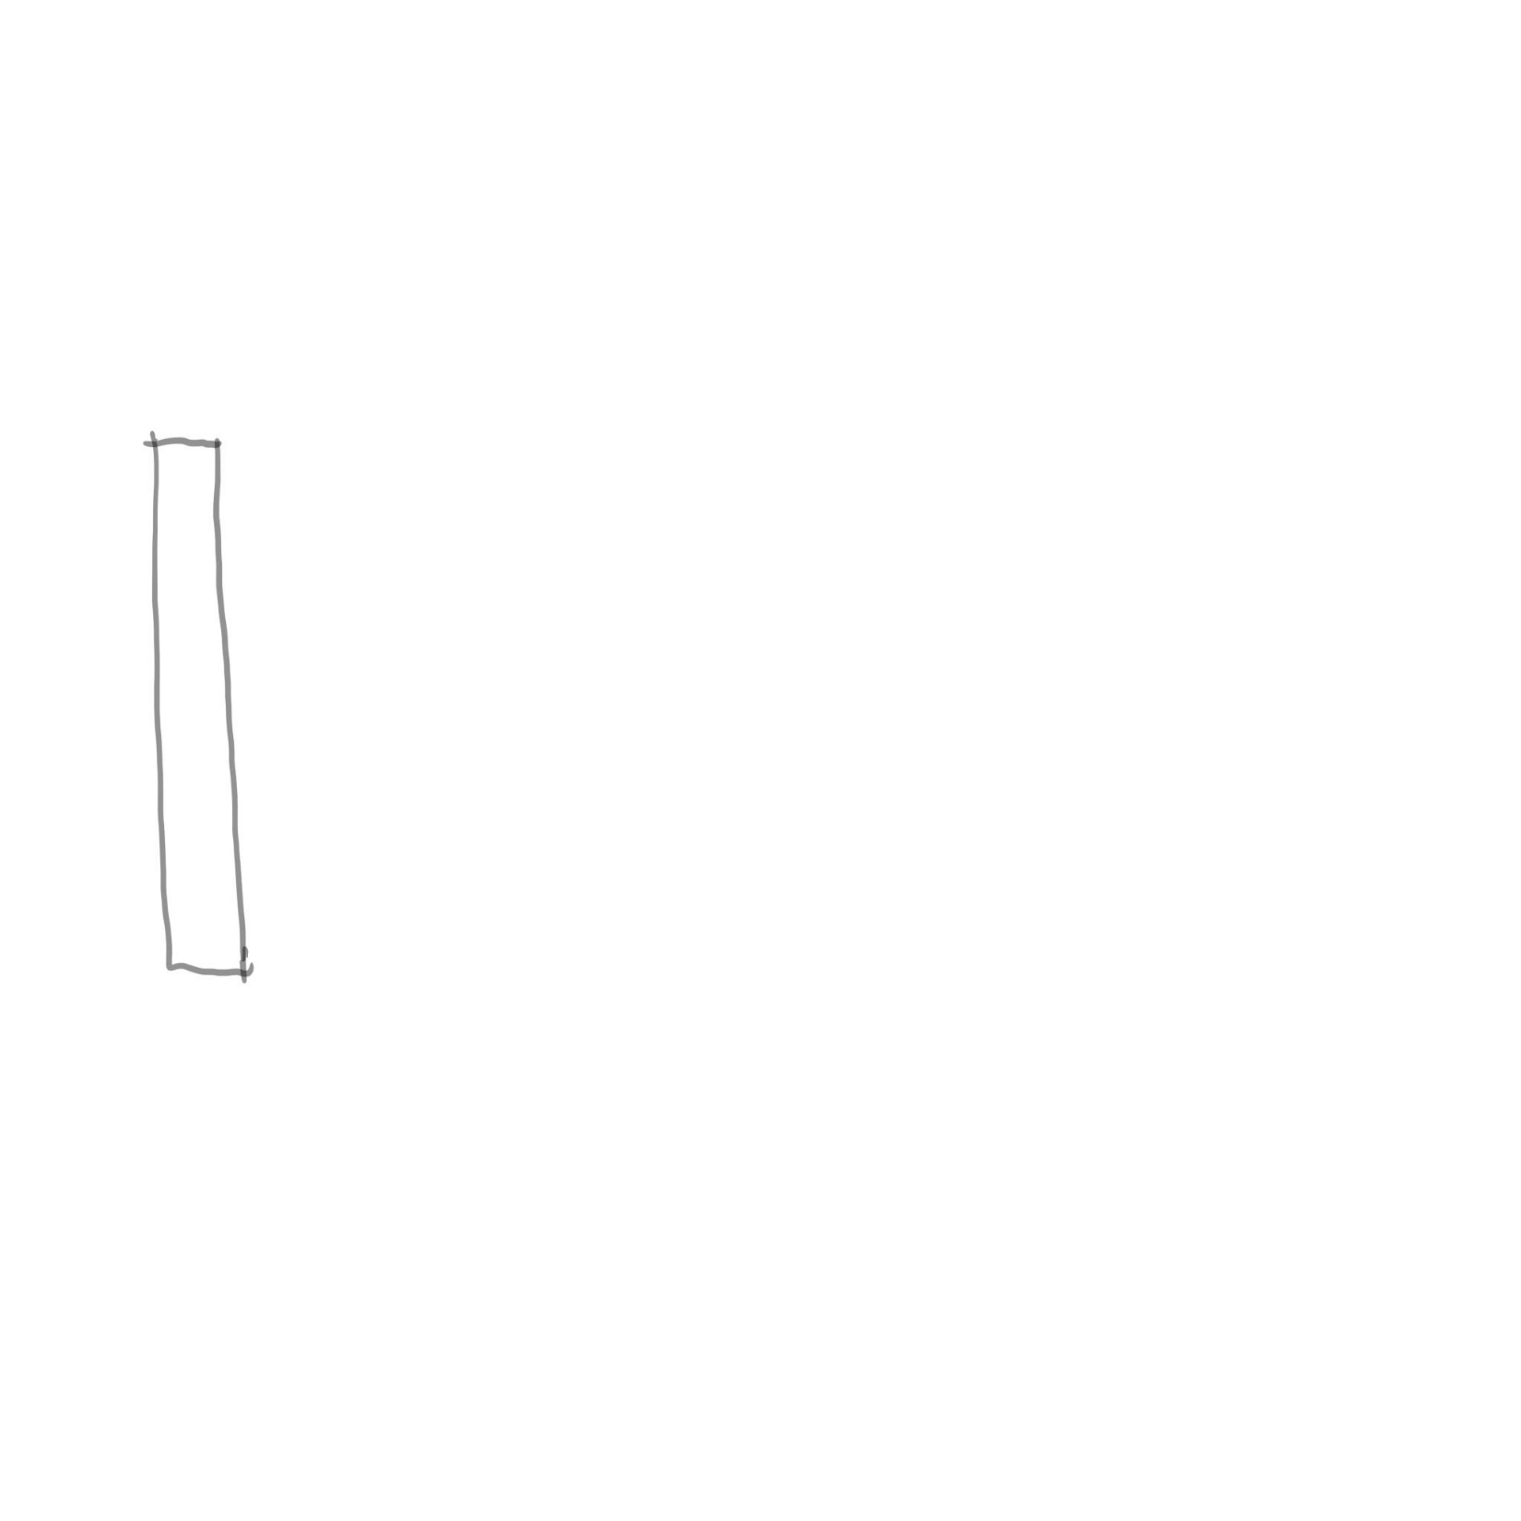
וְאֶת-הַמִּשְׁכָּן תַּעֲשֶׂה, עֶשֶׂר יְרִיעֹת:
אֹרֶךְ הַיְרִיעָה הָאַחַת, שְׁמֹנֶה וְעֶשְׂרִים בָּאַמָּה,
וְרֹחַב אַרְבַּע בָּאַמָּה, הַיְרִיעָה הָאֶחָת;
מִדָּה אַחַת, לְכָל-הַיְרִיעֹת.
חֲמֵשׁ הַיְרִיעֹת, תִּהְיֶיןָ חֹבְרֹת, אִשָּׁה, אֶל-אֲחֹתָהּ;
וְחָמֵשׁ יְרִיעֹת חֹבְרֹת, אִשָּׁה אֶל-אֲחֹתָהּ.
וְעָשִׂיתָ לֻלְאֹת תְּכֵלֶת, עַל שְׂפַת הַיְרִיעָה הָאֶחָת, מִקָּצָה, בַּחֹבָרֶת;
וְכֵן תַּעֲשֶׂה, בִּשְׂפַת הַיְרִיעָה, הַקִּיצוֹנָה, בַּמַּחְבֶּרֶת הַשֵּׁנִית.
חֲמִשִּׁים לֻלָאֹת, תַּעֲשֶׂה בַּיְרִיעָה הָאֶחָת,
וַחֲמִשִּׁים לֻלָאֹת תַּעֲשֶׂה בִּקְצֵה הַיְרִיעָה, אֲשֶׁר בַּמַּחְבֶּרֶת הַשֵּׁנִית:
מַקְבִּילֹת, הַלֻּלָאֹת, אִשָּׁה, אֶל-אֲחֹתָה.
וְעָשִׂיתָ, חֲמִשִּׁים קַרְסֵי זָהָב;
וְחִבַּרְתָּ אֶת-הַיְרִיעֹת אִשָּׁה אֶל-אֲחֹתָהּ, בַּקְּרָסִים,
וְהָיָה הַמִּשְׁכָּן, אֶחָד.

Slide 8
וְאֶת-הַמִּשְׁכָּן תַּעֲשֶׂה, עֶשֶׂר יְרִיעֹת:
אֹרֶךְ הַיְרִיעָה הָאַחַת, שְׁמֹנֶה וְעֶשְׂרִים בָּאַמָּה,
וְרֹחַב אַרְבַּע בָּאַמָּה, הַיְרִיעָה הָאֶחָת;
מִדָּה אַחַת, לְכָל-הַיְרִיעֹת.
חֲמֵשׁ הַיְרִיעֹת, תִּהְיֶיןָ חֹבְרֹת, אִשָּׁה, אֶל-אֲחֹתָהּ;
וְחָמֵשׁ יְרִיעֹת חֹבְרֹת, אִשָּׁה אֶל-אֲחֹתָהּ.
וְעָשִׂיתָ לֻלְאֹת תְּכֵלֶת, עַל שְׂפַת הַיְרִיעָה הָאֶחָת, מִקָּצָה, בַּחֹבָרֶת;
וְכֵן תַּעֲשֶׂה, בִּשְׂפַת הַיְרִיעָה, הַקִּיצוֹנָה, בַּמַּחְבֶּרֶת הַשֵּׁנִית.
חֲמִשִּׁים לֻלָאֹת, תַּעֲשֶׂה בַּיְרִיעָה הָאֶחָת,
וַחֲמִשִּׁים לֻלָאֹת תַּעֲשֶׂה בִּקְצֵה הַיְרִיעָה, אֲשֶׁר בַּמַּחְבֶּרֶת הַשֵּׁנִית:
מַקְבִּילֹת, הַלֻּלָאֹת, אִשָּׁה, אֶל-אֲחֹתָה.
וְעָשִׂיתָ, חֲמִשִּׁים קַרְסֵי זָהָב;
וְחִבַּרְתָּ אֶת-הַיְרִיעֹת אִשָּׁה אֶל-אֲחֹתָהּ, בַּקְּרָסִים,
וְהָיָה הַמִּשְׁכָּן, אֶחָד.

Slide 9
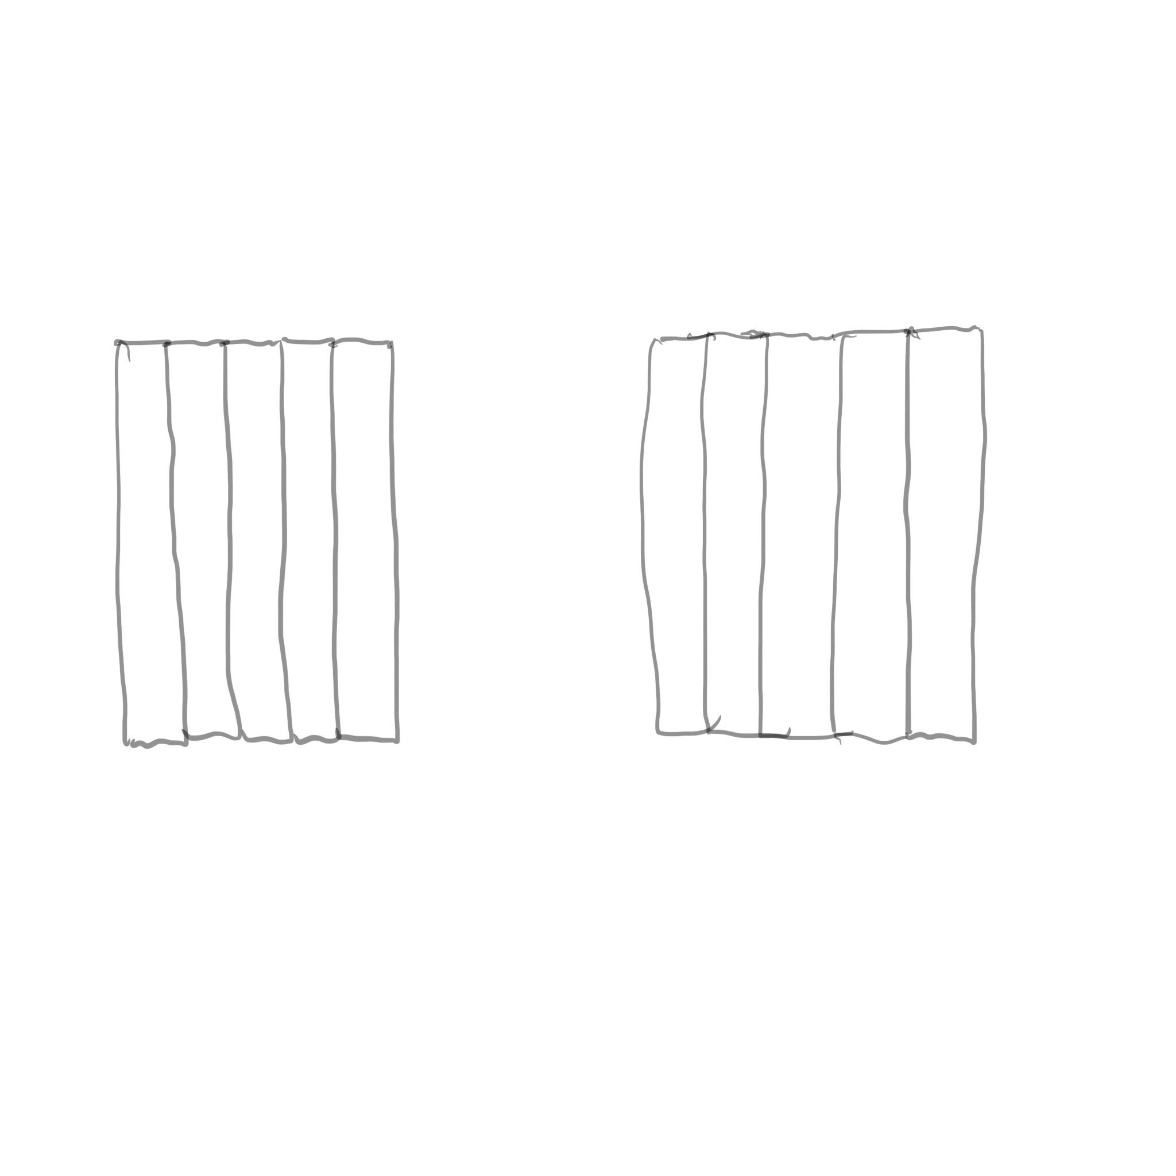
וְאֶת-הַמִּשְׁכָּן תַּעֲשֶׂה, עֶשֶׂר יְרִיעֹת:
אֹרֶךְ הַיְרִיעָה הָאַחַת, שְׁמֹנֶה וְעֶשְׂרִים בָּאַמָּה,
וְרֹחַב אַרְבַּע בָּאַמָּה, הַיְרִיעָה הָאֶחָת;
מִדָּה אַחַת, לְכָל-הַיְרִיעֹת.
חֲמֵשׁ הַיְרִיעֹת, תִּהְיֶיןָ חֹבְרֹת, אִשָּׁה, אֶל-אֲחֹתָהּ;
וְחָמֵשׁ יְרִיעֹת חֹבְרֹת, אִשָּׁה אֶל-אֲחֹתָהּ.
וְעָשִׂיתָ לֻלְאֹת תְּכֵלֶת, עַל שְׂפַת הַיְרִיעָה הָאֶחָת, מִקָּצָה, בַּחֹבָרֶת;
וְכֵן תַּעֲשֶׂה, בִּשְׂפַת הַיְרִיעָה, הַקִּיצוֹנָה, בַּמַּחְבֶּרֶת הַשֵּׁנִית.
חֲמִשִּׁים לֻלָאֹת, תַּעֲשֶׂה בַּיְרִיעָה הָאֶחָת,
וַחֲמִשִּׁים לֻלָאֹת תַּעֲשֶׂה בִּקְצֵה הַיְרִיעָה, אֲשֶׁר בַּמַּחְבֶּרֶת הַשֵּׁנִית:
מַקְבִּילֹת, הַלֻּלָאֹת, אִשָּׁה, אֶל-אֲחֹתָה.
וְעָשִׂיתָ, חֲמִשִּׁים קַרְסֵי זָהָב;
וְחִבַּרְתָּ אֶת-הַיְרִיעֹת אִשָּׁה אֶל-אֲחֹתָהּ, בַּקְּרָסִים,
וְהָיָה הַמִּשְׁכָּן, אֶחָד.

Slide 10
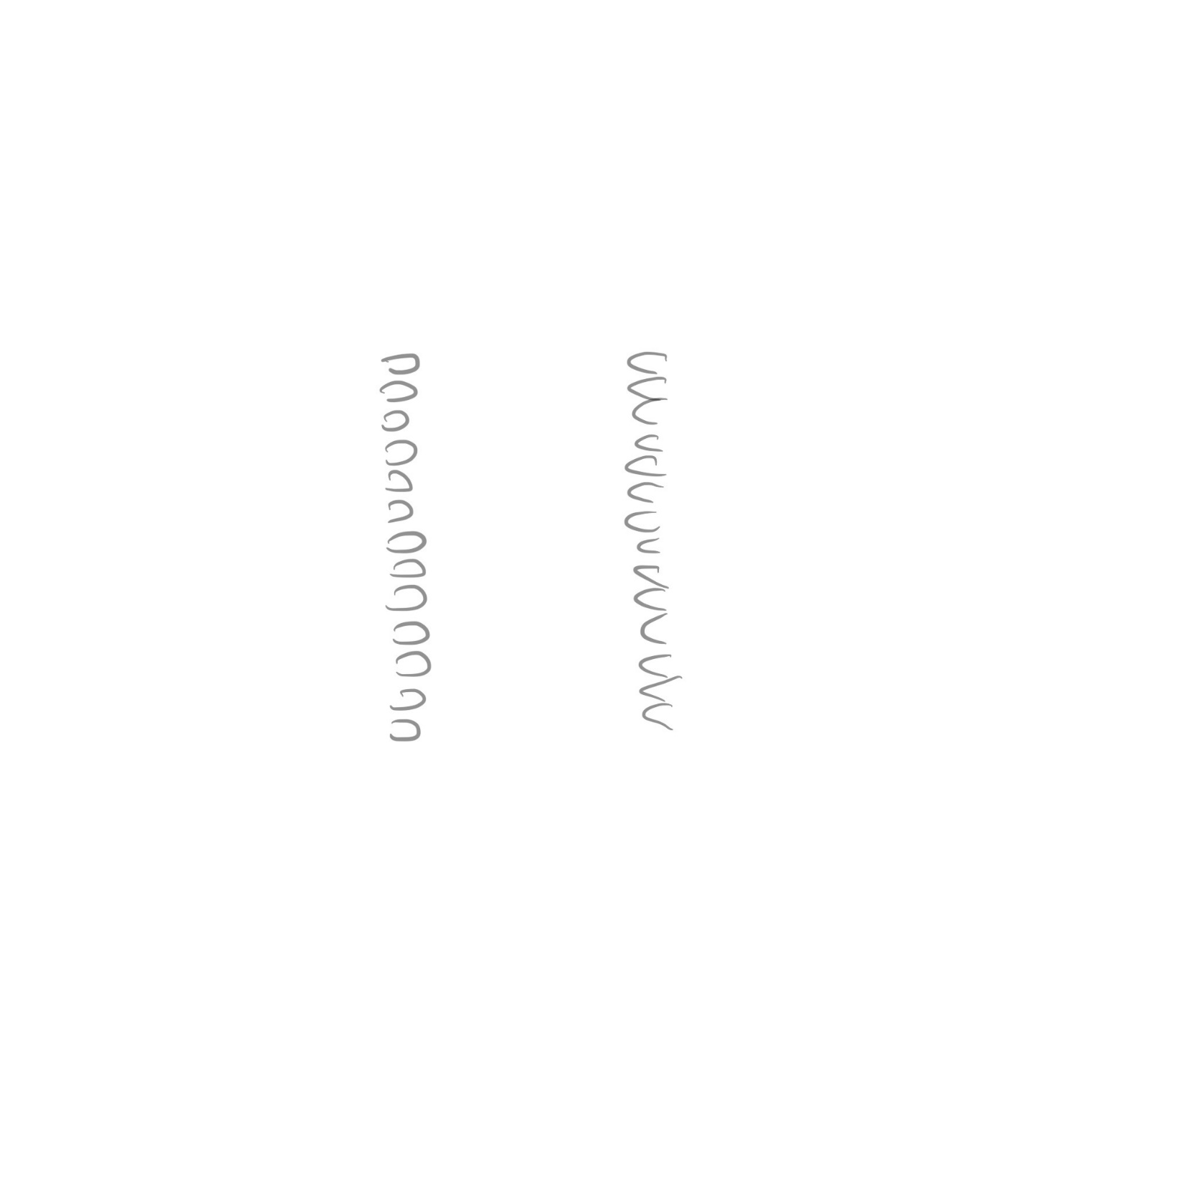
וְאֶת-הַמִּשְׁכָּן תַּעֲשֶׂה, עֶשֶׂר יְרִיעֹת:
אֹרֶךְ הַיְרִיעָה הָאַחַת, שְׁמֹנֶה וְעֶשְׂרִים בָּאַמָּה,
וְרֹחַב אַרְבַּע בָּאַמָּה, הַיְרִיעָה הָאֶחָת;
מִדָּה אַחַת, לְכָל-הַיְרִיעֹת.
חֲמֵשׁ הַיְרִיעֹת, תִּהְיֶיןָ חֹבְרֹת, אִשָּׁה, אֶל-אֲחֹתָהּ;
וְחָמֵשׁ יְרִיעֹת חֹבְרֹת, אִשָּׁה אֶל-אֲחֹתָהּ.
וְעָשִׂיתָ לֻלְאֹת תְּכֵלֶת, עַל שְׂפַת הַיְרִיעָה הָאֶחָת, מִקָּצָה, בַּחֹבָרֶת;
וְכֵן תַּעֲשֶׂה, בִּשְׂפַת הַיְרִיעָה, הַקִּיצוֹנָה, בַּמַּחְבֶּרֶת הַשֵּׁנִית.
חֲמִשִּׁים לֻלָאֹת, תַּעֲשֶׂה בַּיְרִיעָה הָאֶחָת,
וַחֲמִשִּׁים לֻלָאֹת תַּעֲשֶׂה בִּקְצֵה הַיְרִיעָה, אֲשֶׁר בַּמַּחְבֶּרֶת הַשֵּׁנִית:
מַקְבִּילֹת, הַלֻּלָאֹת, אִשָּׁה, אֶל-אֲחֹתָה.
וְעָשִׂיתָ, חֲמִשִּׁים קַרְסֵי זָהָב;
וְחִבַּרְתָּ אֶת-הַיְרִיעֹת אִשָּׁה אֶל-אֲחֹתָהּ, בַּקְּרָסִים,
וְהָיָה הַמִּשְׁכָּן, אֶחָד.

Slide 11
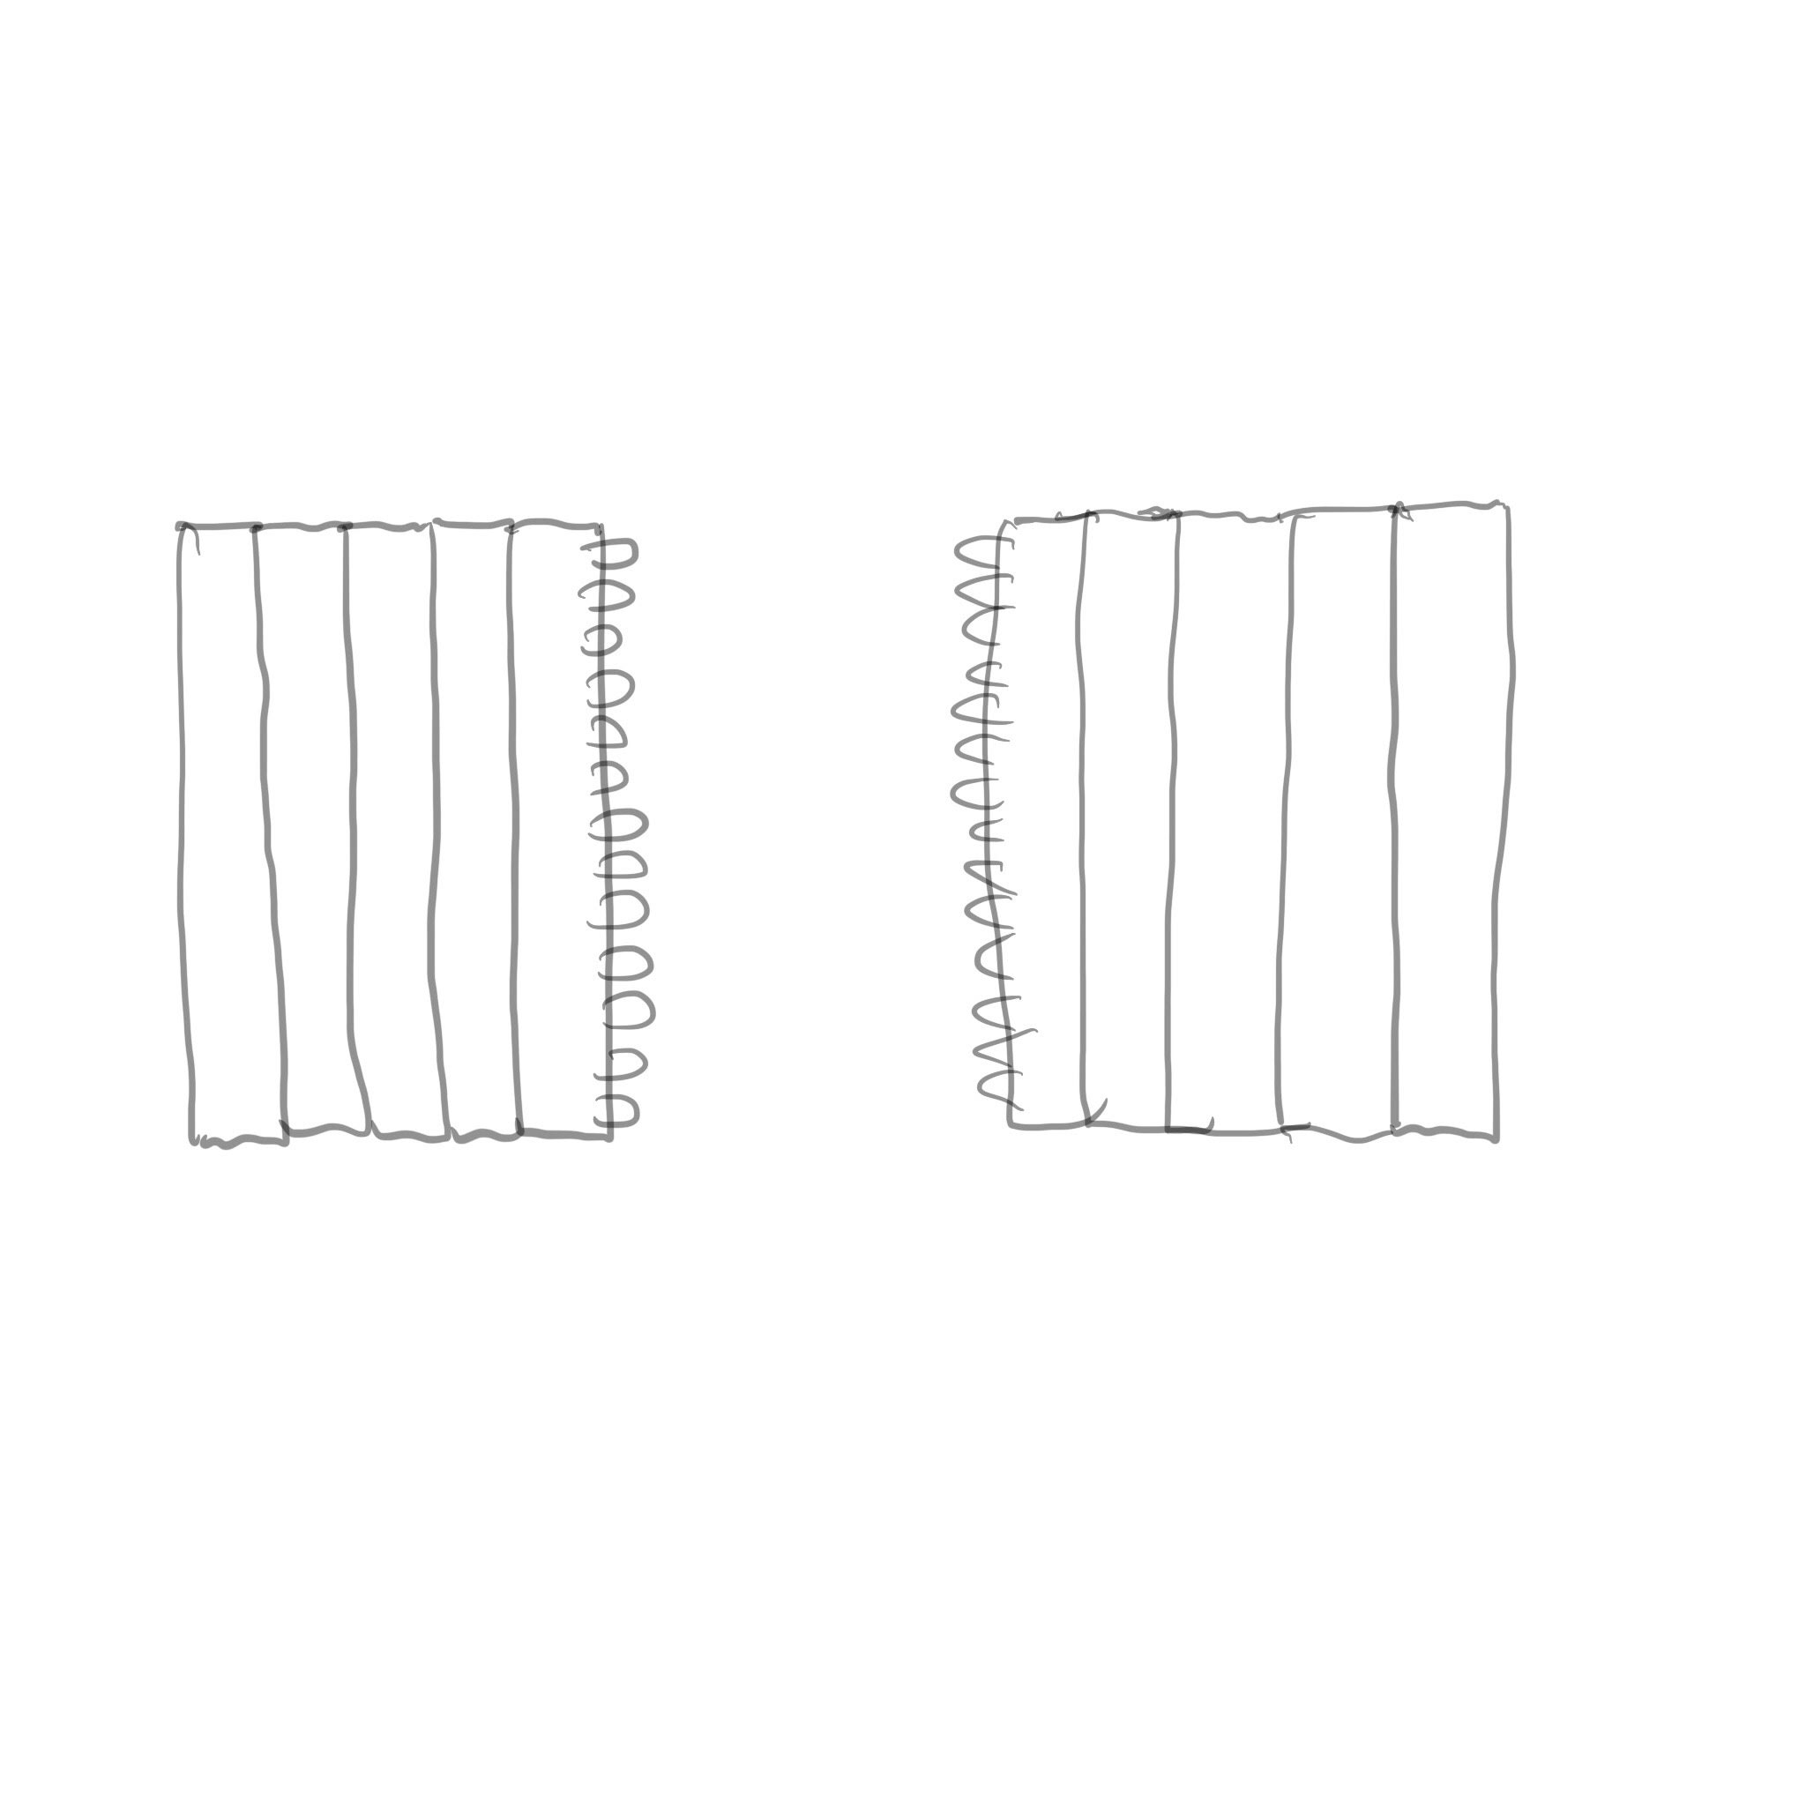
וְאֶת-הַמִּשְׁכָּן תַּעֲשֶׂה, עֶשֶׂר יְרִיעֹת:
אֹרֶךְ הַיְרִיעָה הָאַחַת, שְׁמֹנֶה וְעֶשְׂרִים בָּאַמָּה,
וְרֹחַב אַרְבַּע בָּאַמָּה, הַיְרִיעָה הָאֶחָת;
מִדָּה אַחַת, לְכָל-הַיְרִיעֹת.
חֲמֵשׁ הַיְרִיעֹת, תִּהְיֶיןָ חֹבְרֹת, אִשָּׁה, אֶל-אֲחֹתָהּ;
וְחָמֵשׁ יְרִיעֹת חֹבְרֹת, אִשָּׁה אֶל-אֲחֹתָהּ.
וְעָשִׂיתָ לֻלְאֹת תְּכֵלֶת, עַל שְׂפַת הַיְרִיעָה הָאֶחָת, מִקָּצָה, בַּחֹבָרֶת;
וְכֵן תַּעֲשֶׂה, בִּשְׂפַת הַיְרִיעָה, הַקִּיצוֹנָה, בַּמַּחְבֶּרֶת הַשֵּׁנִית.
חֲמִשִּׁים לֻלָאֹת, תַּעֲשֶׂה בַּיְרִיעָה הָאֶחָת,
וַחֲמִשִּׁים לֻלָאֹת תַּעֲשֶׂה בִּקְצֵה הַיְרִיעָה, אֲשֶׁר בַּמַּחְבֶּרֶת הַשֵּׁנִית:
מַקְבִּילֹת, הַלֻּלָאֹת, אִשָּׁה, אֶל-אֲחֹתָה.
וְעָשִׂיתָ, חֲמִשִּׁים קַרְסֵי זָהָב;
וְחִבַּרְתָּ אֶת-הַיְרִיעֹת אִשָּׁה אֶל-אֲחֹתָהּ, בַּקְּרָסִים,
וְהָיָה הַמִּשְׁכָּן, אֶחָד.

Slide 12

וְאֶת-הַמִּשְׁכָּן תַּעֲשֶׂה, עֶשֶׂר יְרִיעֹת:
אֹרֶךְ הַיְרִיעָה הָאַחַת, שְׁמֹנֶה וְעֶשְׂרִים בָּאַמָּה,
וְרֹחַב אַרְבַּע בָּאַמָּה, הַיְרִיעָה הָאֶחָת;
מִדָּה אַחַת, לְכָל-הַיְרִיעֹת.
חֲמֵשׁ הַיְרִיעֹת, תִּהְיֶיןָ חֹבְרֹת, אִשָּׁה, אֶל-אֲחֹתָהּ;
וְחָמֵשׁ יְרִיעֹת חֹבְרֹת, אִשָּׁה אֶל-אֲחֹתָהּ.
וְעָשִׂיתָ לֻלְאֹת תְּכֵלֶת, עַל שְׂפַת הַיְרִיעָה הָאֶחָת, מִקָּצָה, בַּחֹבָרֶת;
וְכֵן תַּעֲשֶׂה, בִּשְׂפַת הַיְרִיעָה, הַקִּיצוֹנָה, בַּמַּחְבֶּרֶת הַשֵּׁנִית.
חֲמִשִּׁים לֻלָאֹת, תַּעֲשֶׂה בַּיְרִיעָה הָאֶחָת,
וַחֲמִשִּׁים לֻלָאֹת תַּעֲשֶׂה בִּקְצֵה הַיְרִיעָה, אֲשֶׁר בַּמַּחְבֶּרֶת הַשֵּׁנִית:
מַקְבִּילֹת, הַלֻּלָאֹת, אִשָּׁה, אֶל-אֲחֹתָה.
וְעָשִׂיתָ, חֲמִשִּׁים קַרְסֵי זָהָב;
וְחִבַּרְתָּ אֶת-הַיְרִיעֹת אִשָּׁה אֶל-אֲחֹתָהּ, בַּקְּרָסִים,
וְהָיָה הַמִּשְׁכָּן, אֶחָד.

Slide 13
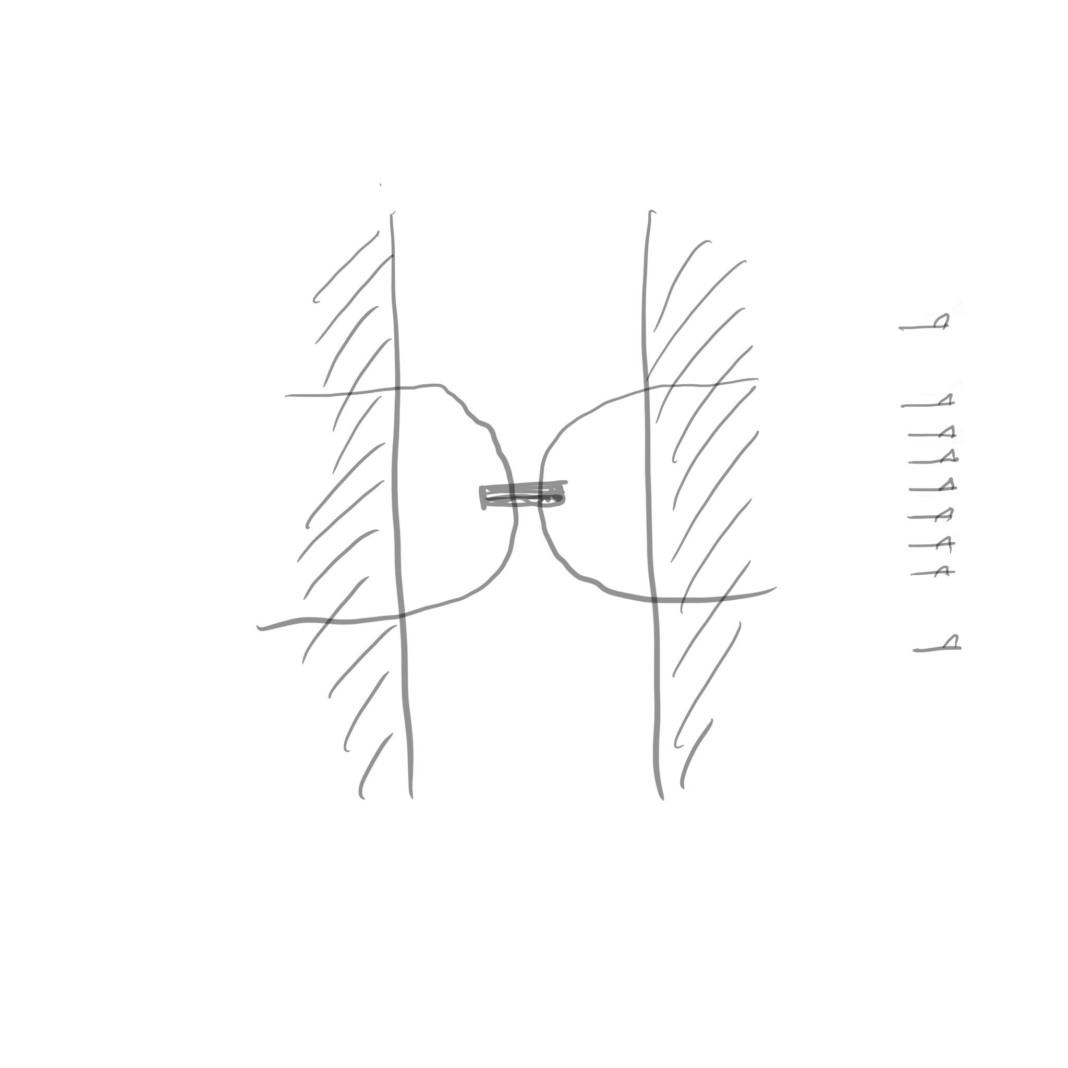
וְאֶת-הַמִּשְׁכָּן תַּעֲשֶׂה, עֶשֶׂר יְרִיעֹת:
אֹרֶךְ הַיְרִיעָה הָאַחַת, שְׁמֹנֶה וְעֶשְׂרִים בָּאַמָּה,
וְרֹחַב אַרְבַּע בָּאַמָּה, הַיְרִיעָה הָאֶחָת;
מִדָּה אַחַת, לְכָל-הַיְרִיעֹת.
חֲמֵשׁ הַיְרִיעֹת, תִּהְיֶיןָ חֹבְרֹת, אִשָּׁה, אֶל-אֲחֹתָהּ;
וְחָמֵשׁ יְרִיעֹת חֹבְרֹת, אִשָּׁה אֶל-אֲחֹתָהּ.
וְעָשִׂיתָ לֻלְאֹת תְּכֵלֶת, עַל שְׂפַת הַיְרִיעָה הָאֶחָת, מִקָּצָה, בַּחֹבָרֶת;
וְכֵן תַּעֲשֶׂה, בִּשְׂפַת הַיְרִיעָה, הַקִּיצוֹנָה, בַּמַּחְבֶּרֶת הַשֵּׁנִית.
חֲמִשִּׁים לֻלָאֹת, תַּעֲשֶׂה בַּיְרִיעָה הָאֶחָת,
וַחֲמִשִּׁים לֻלָאֹת תַּעֲשֶׂה בִּקְצֵה הַיְרִיעָה, אֲשֶׁר בַּמַּחְבֶּרֶת הַשֵּׁנִית:
מַקְבִּילֹת, הַלֻּלָאֹת, אִשָּׁה, אֶל-אֲחֹתָה.
וְעָשִׂיתָ, חֲמִשִּׁים קַרְסֵי זָהָב;
וְחִבַּרְתָּ אֶת-הַיְרִיעֹת אִשָּׁה אֶל-אֲחֹתָהּ, בַּקְּרָסִים,
וְהָיָה הַמִּשְׁכָּן, אֶחָד.

Slide 25
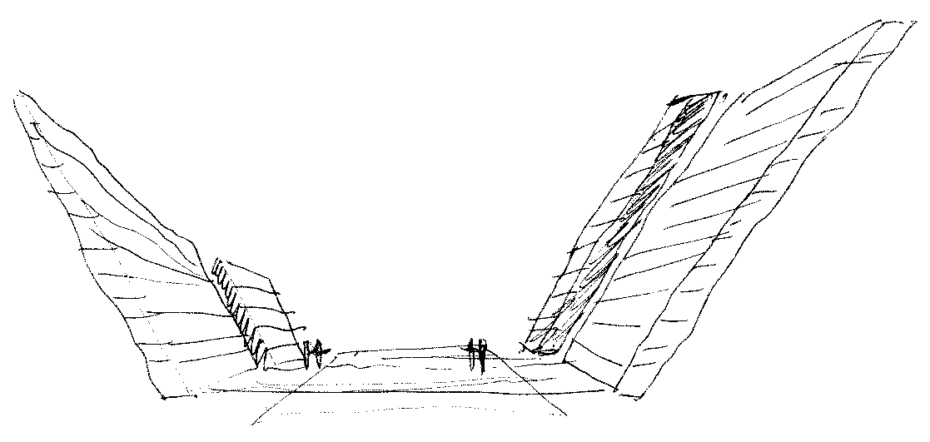
זה הוא תנור של עכנאי.
מאי עכנאי? - אמר רב יהודה אמר שמואל: שהקיפו דברים כעכנא זו, וטמאוהו.
תנא: באותו היום השיב רבי אליעזר כל תשובות שבעולם ולא קיבלו הימנו.
אמר להם: אם הלכה כמותי - חרוב זה יוכיח. נעקר חרוב ממקומו מאה אמה,
ואמרי לה: ארבע מאות אמה:
אמרו לו: אין מביאין ראיה מן החרוב.
חזר ואמר להם: אם הלכה כמותי - אמת המים יוכיחו.
חזרו אמת המים לאחוריהם.
אמרו לו: אין מביאין ראיה מאמת המים.
חזר ואמר להם: אם הלכה כמותי - כותלי בית המדרש יוכיחו.
הטו כותלי בית המדרש ליפול. גער בהם רבי יהושע,
אמר להם: אם תלמידי חכמים מנצחים זה את זה בהלכה - אתם מה טיבכם?
לא נפלו מפני כבודו של רבי יהושע, ולא זקפו מפני כבודו של רבי אליעזר,
ועדין מטין ועומדין.
חזר ואמר להם: אם הלכה כמותי - מן השמים יוכיחו.
יצאתה בת קול ואמרה: מה לכם אצל רבי אליעזר שהלכה כמותו בכל מקום!
עמד רבי יהושע על רגליו ואמר: לא בשמים היא.
מאי [דברים ל'] לא בשמים היא?
אמר רבי ירמיה: שכבר נתנה תורה מהר סיני.
אין אנו משגיחין בבת קול, שכבר כתבת בהר סיני בתורה [שמות כ"ג] אחרי רבים להטת.
אשכחיה רבי נתן לאליהו, אמר ליה:
מאי עביד קודשא בריך הוא בההיא שעתא?
אמר ליה: קא חייך ואמר נצחוני בני, נצחוני בני.

Slide 26
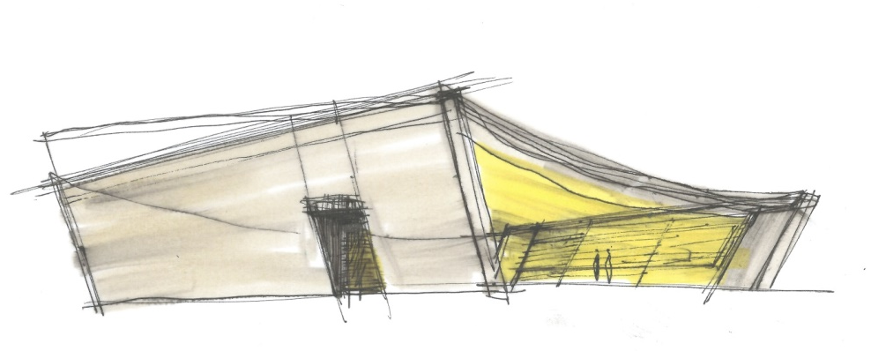
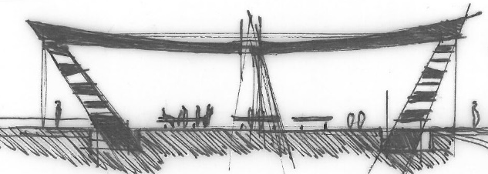



Slide 27
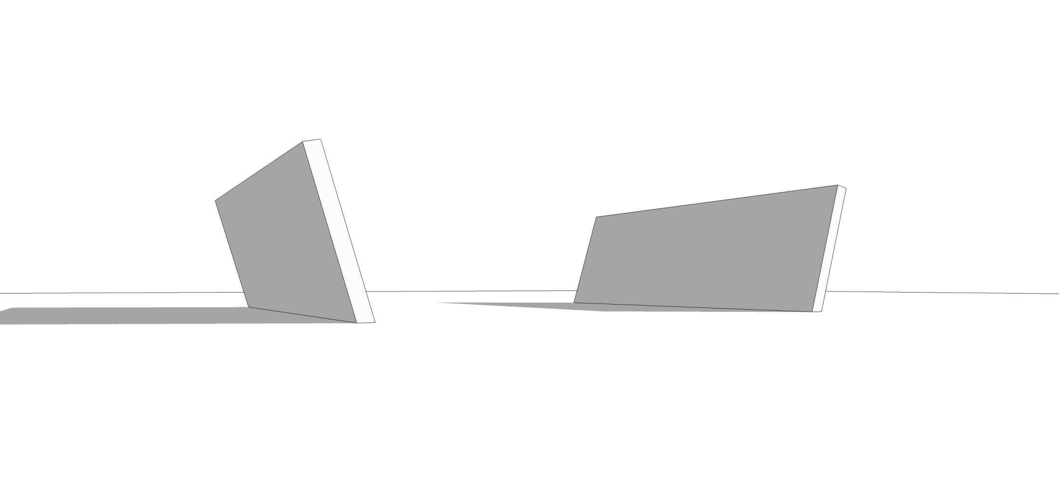
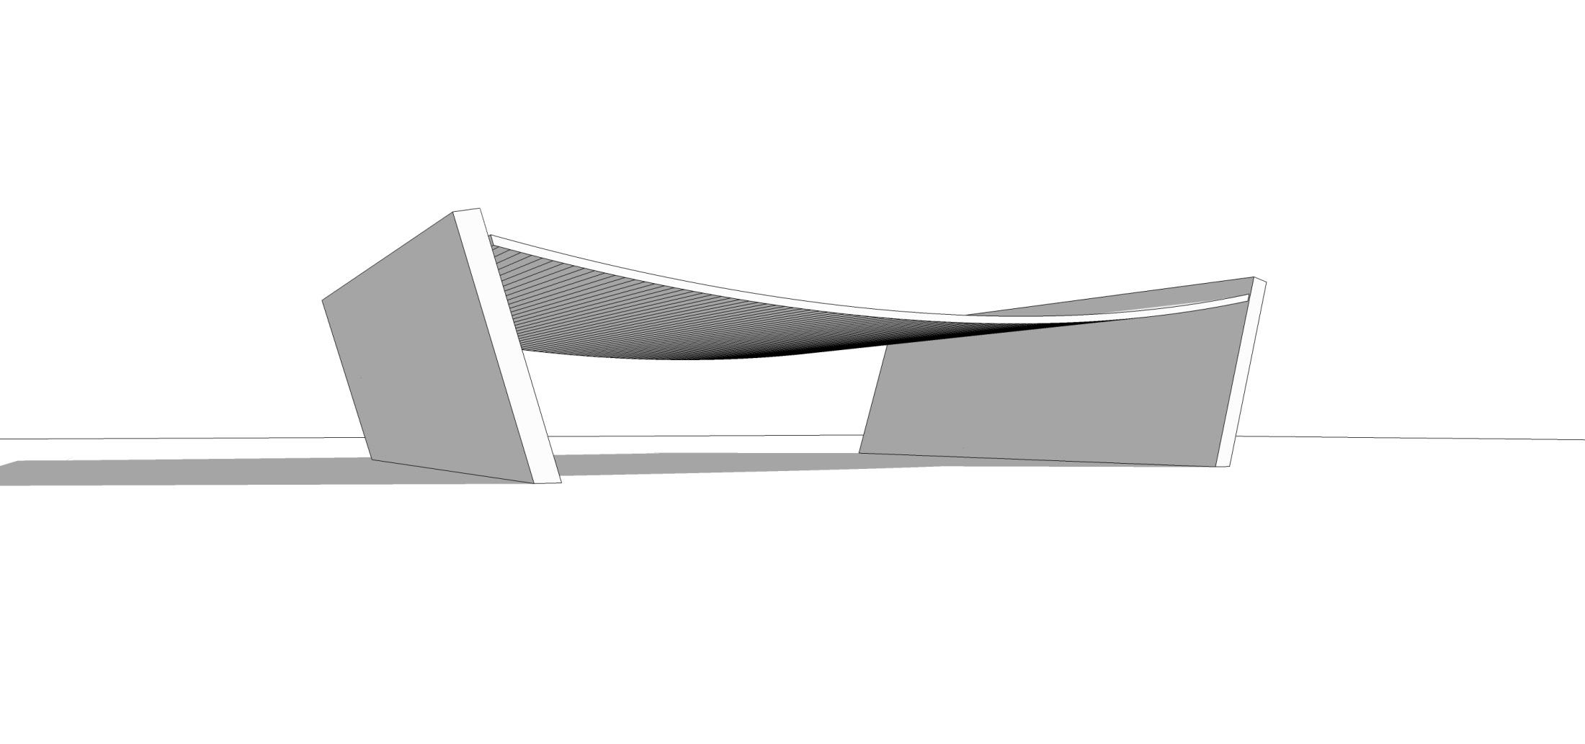
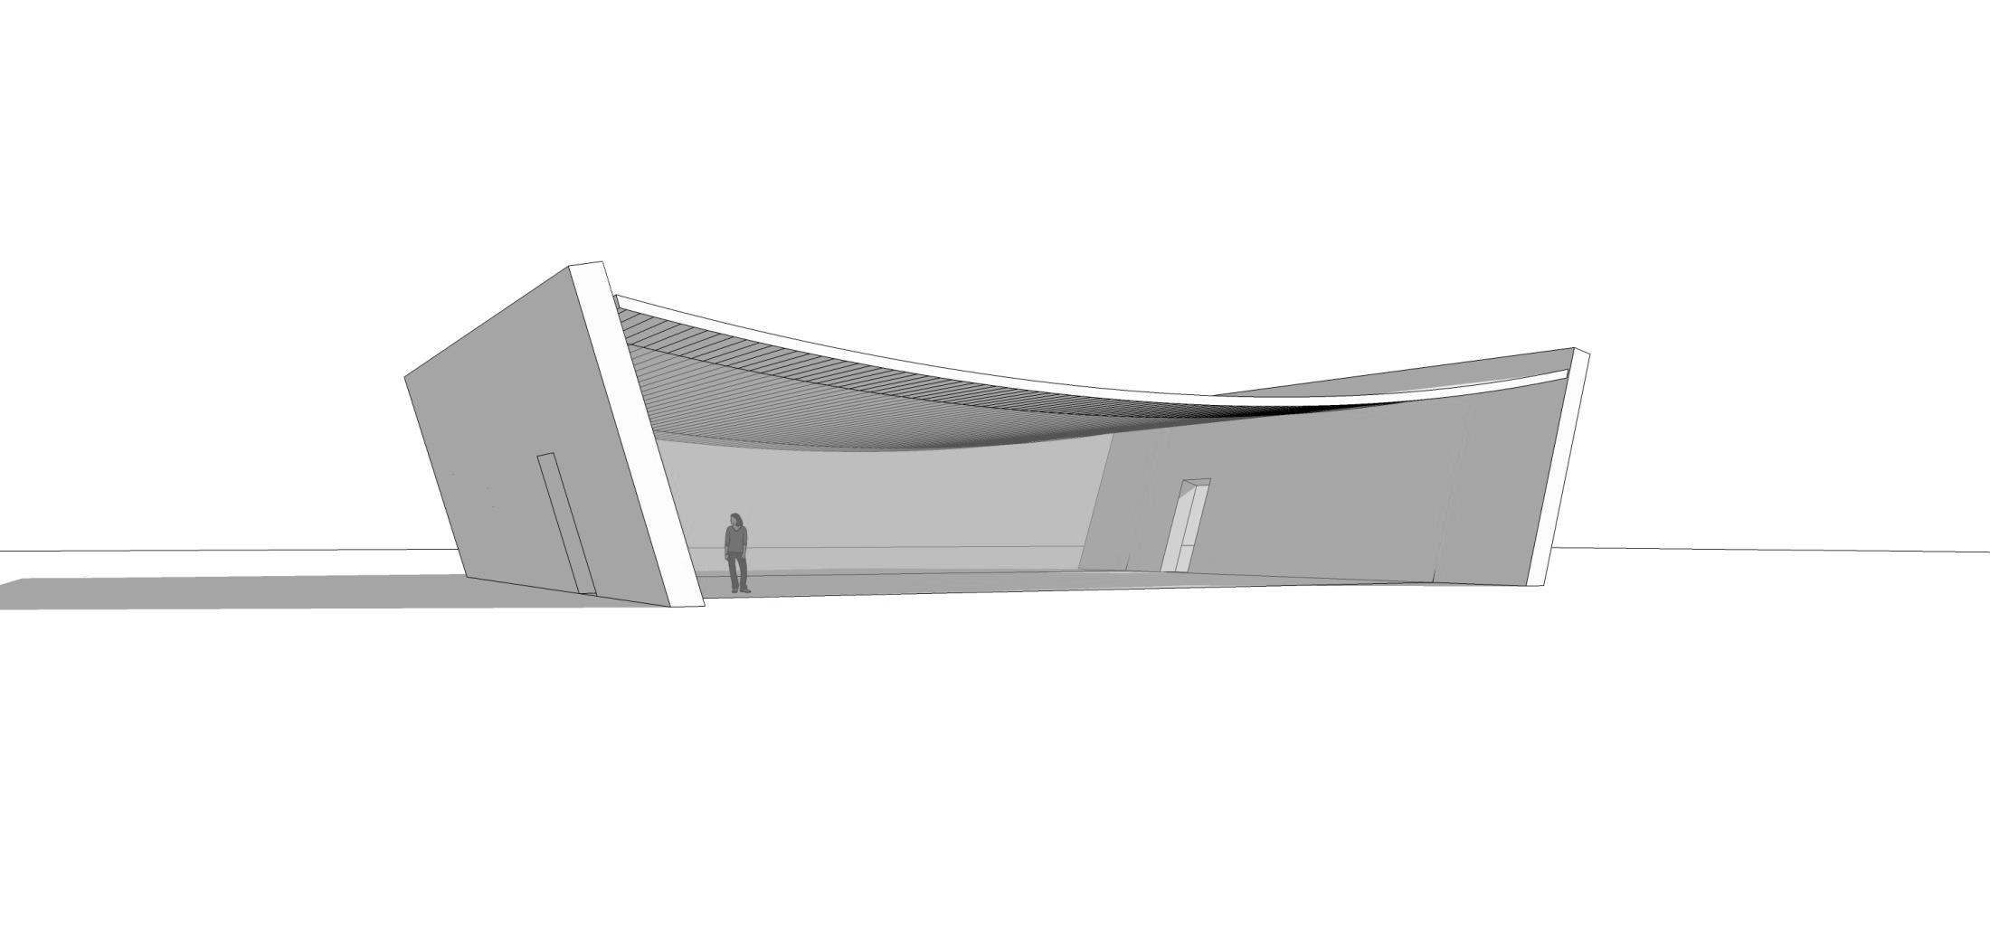

Slide 29
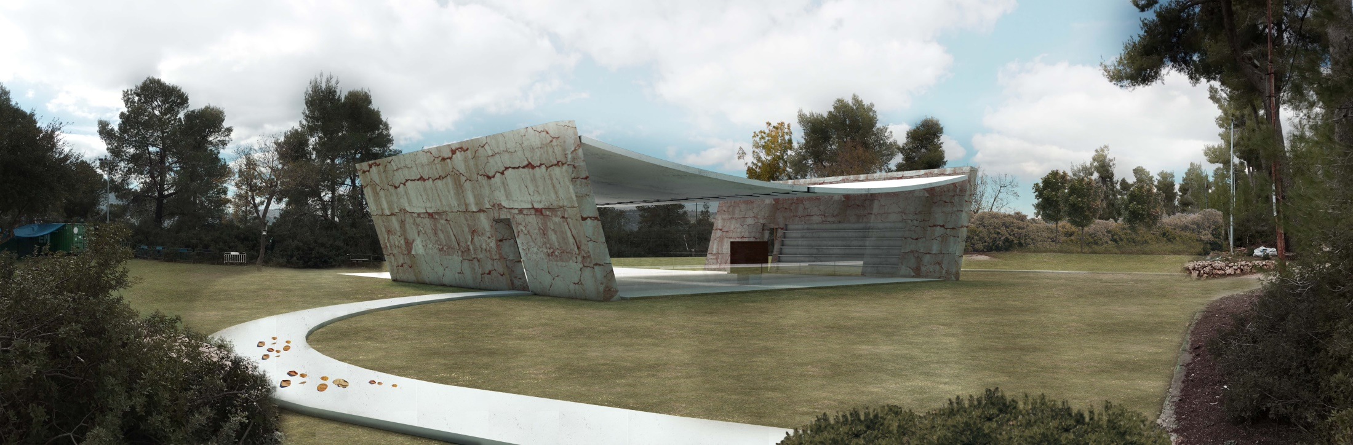

Slide 30
